Slide 1
副問い合わせ
（Access の活用）
URL: https://www.kkaneko.jp/cc/access/index.html
金子邦彦

Slide 2
アウトライン
問い合わせ（クエリ）
副問い合わせ
IN
Access の SQL ビュー

Slide 3
今日の授業で行うこと（１）
元データ
氏名 | 科目名 | 得点
AA | 国語 | 90
BB | 算数 | 80
CC | 国語 | 100
DD | 国語 | 95
DD | 算数 | 90
EE | 英語 | 90
氏名
AA
CC
DD
科目名
国語
成績
AAさんが受けている科目（＝国語）
を１つでも受講している人は？
select 氏名 from 成績 where 科目名 in (select 科目名 from 成績 where 氏名='AA');

Slide 4
今日の授業で行うこと（２）
元データ
氏名 | 科目名 | 得点
AA | 国語 | 90
BB | 算数 | 80
CC | 国語 | 100
DD | 国語 | 95
DD | 算数 | 90
EE | 英語 | 90
得点
100
氏名
CC
成績
最高点（１００点）をとった人は？
select 氏名 from 成績 where 得点 = (select max(得点) from 成績);

Slide 5
今日学習することはなぜ大切なのか
氏名 | 科目名 | 得点
AA | 国語 | 90
BB | 算数 | 80
CC | 国語 | 100
DD | 国語 | 95
DD | 算数 | 90
EE | 英語 | 90
得点
100
氏名
CC
問い合わせ（クエリ）の結果を使った問い合わせ（クエリ）ができるようになる．複数のテーブルがあってもＯＫ

Slide 6
SQL の書き方の例
2つ以上のときは
半角カンマで区切る
SELECT ＜* やフィールド名の並び＞
FROM ＜テーブル名の並び＞
WHERE ＜選択条件＞
2つ以上のテーブル名を
並べるので、
半角カンマで区切る

Slide 7
SQL の書き方の例
2つ以上のときは
半角カンマで区切る
SELECT ＜* やフィールド名の並び＞
FROM ＜テーブル名の並び＞
WHERE ＜選択条件＞
まとめページ
2つ以上のテーブル名を
並べるので、
半角カンマで区切る
選択条件が
＜属性名＞ IN ( ＜SQL問い合わせ＞ )
＜属性名＞ IN ( SELECT ＜フィールド名＞
FROM ＜テーブル名の並び＞
WHERE ＜選択条件＞)
のときは
のようになる

Slide 8
5-1 SQL の IN

Slide 9
SQL の IN
選択条件で，複数の値のどれか１つに
一致するという条件を指定したいとき
まとめページ
氏名 | 科目名 | 得点
AA | 国語 | 90
BB | 算数 | 80
CC | 国語 | 100
DD | 国語 | 95
DD | 算数 | 90
EE | 英語 | 90
「算数」か「英語」を受講している人は？
（どちらか１つあれば良い）
氏名
BB
DD
EE
SELECT 氏名 FROM 成績
WHERE 科目名 IN ('算数', '英語');

Slide 10
SQL の IN
まとめページ
SELECT 氏名 FROM 成績
WHERE 科目名 IN ('算数', '英語');
半角丸かっこ
で囲む
半角の
カンマ
半角丸かっこ
で囲む

Slide 11
5-2 副問い合わせの例

Slide 12
副問い合わせ
問い合わせの結果を，別の問い合わせで使いたいとき
AAさんが受けている科目を１つでも受講している人は？
◆ 副問い合わせなし
SELECT 科目名 FROM 成績 WHERE 氏名='AA';
SELECT 氏名 FROM 成績 WHERE 科目名 IN ('国語');
◆ 副問い合わせあり
SELECT 氏名 FROM 成績 WHERE 科目名 IN (SELECT 科目名 FROM 成績 WHERE 氏名='AA');

Slide 13
副問い合わせ
問い合わせの結果を、別の問い合わせで使いたいことがある
元データ
氏名 | 科目名 | 得点
AA | 国語 | 90
BB | 算数 | 80
CC | 国語 | 100
DD | 国語 | 95
DD | 算数 | 90
EE | 英語 | 90
科目名
国語
成績
SELECT 科目名 FROM 成績 WHERE 氏名='AA';
氏名
AA
CC
DD
SELECT 氏名 FROM 成績 WHERE 科目名 IN ('国語');

Slide 14
副問い合わせ
問い合わせの結果を、別の問い合わせで使いたいことがある
元データ
問い合わせの結果を，
別の問い合わせで使いたい
氏名 | 科目名 | 得点
AA | 国語 | 90
BB | 算数 | 80
CC | 国語 | 100
DD | 国語 | 95
DD | 算数 | 90
EE | 英語 | 90
科目名
国語
成績
SELECT 科目名 FROM 成績 WHERE 氏名='AA';
氏名
AA
CC
DD
SELECT 氏名 FROM 成績 WHERE 科目名 IN ('国語');

Slide 15
こんな場合もあります
DDさんが受けている科目を１つでも受講している人は？
元データ
問い合わせの結果を，
別の問い合わせで使いたい
氏名 | 科目名 | 得点
AA | 国語 | 90
BB | 算数 | 80
CC | 国語 | 100
DD | 国語 | 95
DD | 算数 | 90
EE | 英語 | 90
科目名
国語
算数
成績
SELECT 科目名 FROM 成績 WHERE 氏名='DD';
氏名
AA
BB
CC
DD
DD
SELECT 氏名 FROM 成績 WHERE 科目名 IN ('国語', '算数');
※ 結果にDDが2個あるのは間違いではない（元のテーブルにDDが2個あるから）

Slide 16
副問い合わせ
問い合わせの結果を，別の問い合わせで使いたいとき
DDさんが受けている科目を１つでも受講している人は？
◆ 副問い合わせなし
SELECT 科目名 FROM 成績 WHERE 氏名='DD';
SELECT 氏名 FROM 成績 WHERE 科目名 IN ('国語', '算数');
◆ 副問い合わせあり
SELECT 氏名 FROM 成績 WHERE 科目名 IN (SELECT 科目名 FROM 成績 WHERE 氏名='DD');
この部分が副問い合わせ

Slide 17
5-3 副問い合わせの記述法

Slide 18
選択条件のバリエーション
◆ ＜属性名＞ IN (＜SQL 問い合わせ＞)
◆ ＜属性名＞ = (＜SQL 問い合わせ＞)
SQL問い合わせを
半角丸かっこで囲む
※ この「ＳＱＬ問い合わせ」の結果が
複数個あっても動作する（１個でも OK）
SQL問い合わせを
半角丸かっこで囲む
※ この「ＳＱＬ問い合わせ」の結果が
１個でないと動作しない（複数個はだめ）

Slide 19
＜属性名＞ IN (＜SQL 問い合わせ＞) の例（１）
AAさんが受けている科目を１つでも受講している人は？
SELECT 氏名 FROM 成績 WHERE 科目名 IN (SELECT 科目名 FROM 成績 WHERE 氏名='AA');
氏名 | 科目名 | 得点
AA | 国語 | 90
BB | 算数 | 80
CC | 国語 | 100
DD | 国語 | 95
DD | 算数 | 90
EE | 英語 | 90
氏名
AA
CC
DD

Slide 20
＜属性名＞ IN (＜SQL 問い合わせ＞) の例（２）
AAさんが受けている科目を１つでも受講している人は？
SELECT 氏名 FROM 成績 WHERE 科目名 IN (SELECT 科目名 FROM 成績 WHERE 氏名='DD');
氏名 | 科目名 | 得点
AA | 国語 | 90
BB | 算数 | 80
CC | 国語 | 100
DD | 国語 | 95
DD | 算数 | 90
EE | 英語 | 90
この「ＳＱＬ問い合わせ」の結果が
複数個あっても動作する
氏名
AA
BB
CC
DD
DD

Slide 21
＜属性名＞ = (＜SQL 問い合わせ＞) の例
最高点をとった人は？
SELECT 氏名 FROM 成績 WHERE 得点 = (SELECT MAX(得点) FROM 成績);
氏名 | 科目名 | 得点
AA | 国語 | 90
BB | 算数 | 80
CC | 国語 | 100
DD | 国語 | 95
DD | 算数 | 90
EE | 英語 | 90
「=」を使っているので，
この「ＳＱＬ問い合わせ」の結果が
１個でないと動作しない
氏名
CC

Slide 22
5-4 副問い合わせを含む SQL

Slide 23
実習タイム その①
Windows 8 を起動し、ログインしなさい
Access 2013 を起動しなさい
Access 2013 で、空のデスクトップデータベースを新規作成しなさい．ファイル名は「データベース11.accdb」にしなさい

Slide 24
実習タイム その①
4. 次のような成績テーブルを考える．
氏名 | 科目名 | 得点
AA | 国語 | 90
BB | 算数 | 80
CC | 国語 | 100
DD | 国語 | 95
DD | 算数 | 90
EE | 英語 | 90

Slide 25
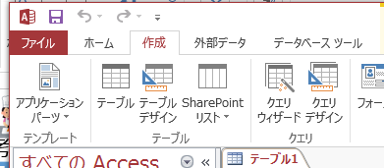
実習タイム その①
5. テーブル名「成績」のテーブル定義を行いなさい
フィールド名 | データ型
氏名 | 短いテキスト
科目名 | 短いテキスト
得点 | 数値型
主キー
は無い

Slide 26
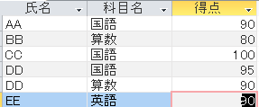
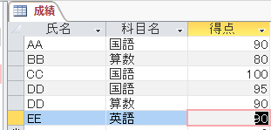
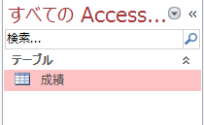
実習タイム その①
6. データシートビューを使って、テーブル「成績」にデータを入力しなさい．
氏名はすべて
半角か全角かどちらかに
そろえる
（半角と全角を混ぜない）
データ
入力
データシートビュー

Slide 27
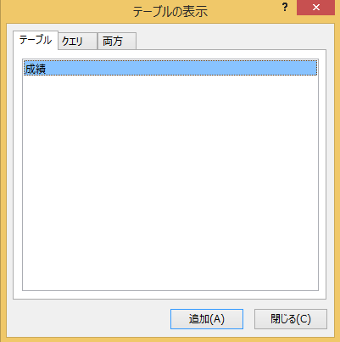
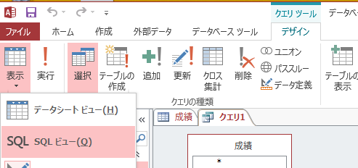
実習タイム その①
7. Access 2013 で、SQLビューを開きなさい．
①「作成」タブで、「クエリデザイン」をクリック
②「成績」を選び、「追加」をクリック
③「閉じる」を
クリック
④「デザイン」タブで、「表示」を展開し「SQLビュー」を選ぶ

Slide 28
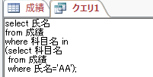
実習タイム その①
8. Access 2013 の SQL ビューに、次の SQL を入れなさい
9. 「実行」ボタンを押して、実行しなさい. 確認したら、SQL ビューに戻りなさい
select 氏名
from 成績
where 科目名 in
(select 科目名
from 成績
where 氏名='AA');
AAさんが受けている科目を
１つでも受講している人は？

Slide 29
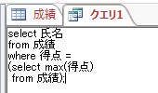
実習タイム その①
10. Access 2013 の SQL ビューに、次の SQL を入れなさい
11. 「実行」ボタンを押して、実行しなさい.
select 氏名
from 成績
where 得点 =
(select max(得点)
from 成績);
最高点をとった人は？

Slide 30
チャレンジ課題

Slide 31
課題
学生テーブルと、試験テーブルを考える．
（試験テーブルは次のページに記載している）．
学生テーブル

Slide 32
試験テーブル

Slide 33
課題
学生テーブルと、試験テーブルのテーブル定義を行いなさい
・ 今回は、テーブル定義についても自分で考えなさい
・ なお、今回は、主キーを設定しなくても、後の問題を解く
のに支障はない

Slide 34
課題
データシートビューを使って、ページ３１とページ３２
の通りに、データを入力しなさい

Slide 35
試験のテーブルを使い，「数学か英語の試験を受けた学生の学生番号」を得る、次のSQLを実行しなさい
select 学生番号 from 試験 where 科目名 in ('数学', '英語');
次の結果が得られることを確認しなさい
101
103
201
202

Slide 36
問題
（１）前のページを参考に、
「数学かプログラミングを受けた学生の学生番号」を得るＳＱＬ
を考えなさい．パソコンで実行して確認しなさい
（２）前のページを参考に、
「データベースかプログラミングを受けた学生の学生番号」を得
るＳＱＬを考えなさい．パソコンで実行して確認しなさい

Slide 37
学生のテーブルから，「名前」が「織田」である学生と同じ「所属」である学生の名前を得る、次のSQLを実行しなさい
select 名前 from 学生
where 所属 = (select 所属 from 学生 where 名前 ='織田');
次の結果が得られることを確認しなさい
織田
豊臣
徳川

Slide 38
問題
（３）前のページを参考に、
「名前」が「ワシントン」である学生と同じ「所属」である学生の名前を得るＳＱＬを考えなさい．パソコンで実行して確認しなさい

Slide 39
試験のテーブルから，「成績」が「最高値」である「科目名」を得る、次のSQLを実行しなさい
select 科目名 from 試験
where 成績 = (select max(成績) from 試験);
次の結果が得られることを確認しなさい
プロセッサ
組み込み

Slide 40
問題
（４）前のページを参考に、
試験のテーブルから，「成績」が「最高値」である「学生番号」を得るＳＱＬを考えなさい．パソコンで実行して確認しなさい
（５）試験のテーブルから，「成績」が「最低値」である「学生番号」を得るＳＱＬを考えなさい．パソコンで実行して確認しなさい
max のかわりに「min」をつかうことを考えなさい

Slide 41
試験のテーブルを使い，「学生番号」が「101」である学生が受けた試験と同じ科目名の試験を１つでも受けた学生の学生番号を得る、次のSQLを実行しなさい
select 学生番号 from 試験
where 科目名 in (select 科目名 from 試験 where 学生番号 = 101);
次の結果が得られることを確認しなさい
101
101
103
201
※ 101 が複数あるのは間違いではない

Slide 42
問題
（６）前のページを参考に、
「学生番号」が「201」である学生が受けた試験と同じ科目名の試験を１つでも受けた学生の学生番号
をＳＱＬを考えなさい．パソコンで実行して確認しなさい

